Slide 1

Réveillez-vous ?
Ce n’est pas encore fini !

Slide 2
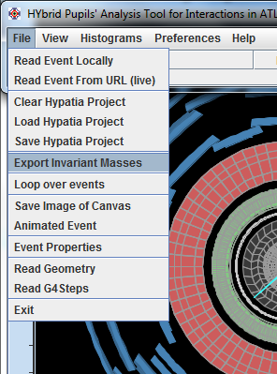
Sauvez les masses invariantes sur le bureau
1. Sélectionnez
File > Export Invariant Masses

Slide 3
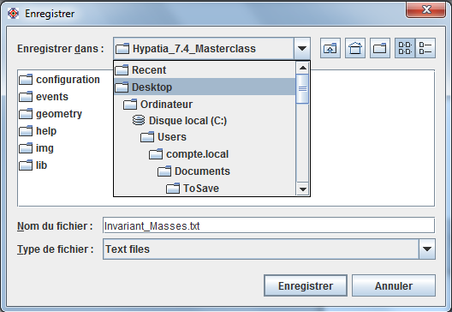
Sauvez les masses invariantes sur le bureau
1. Sélectionnez
File > Export Invariant Masses
2. Enregistrez sur le bureau le fichier Invariant_Masses.txt

Slide 4
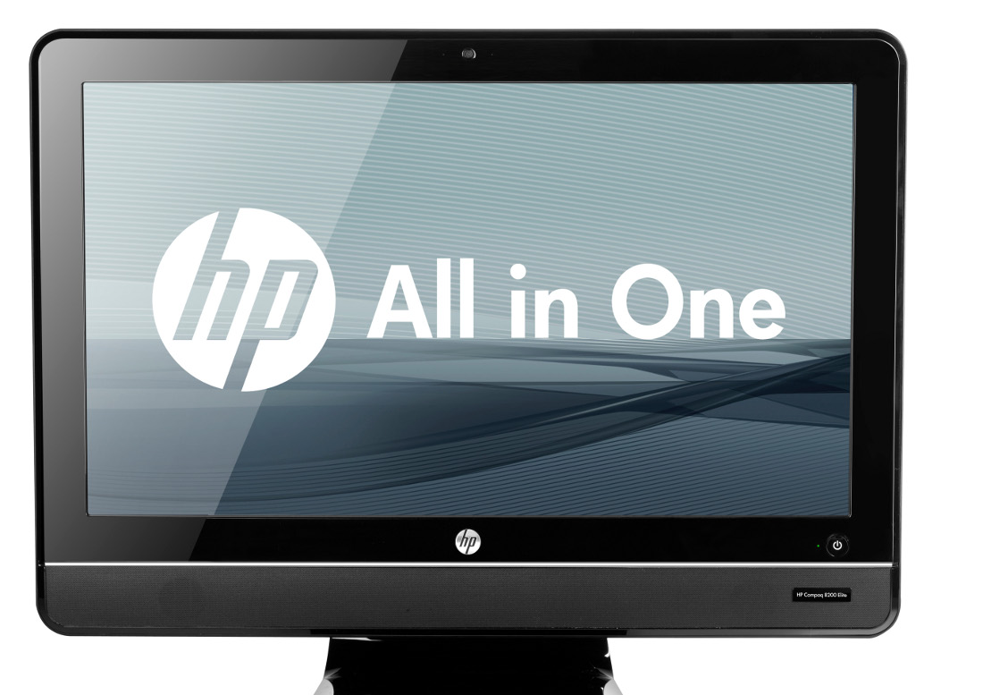
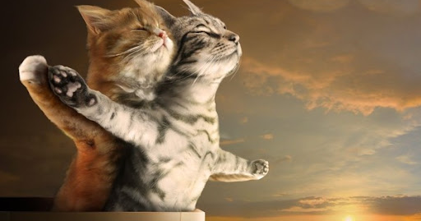
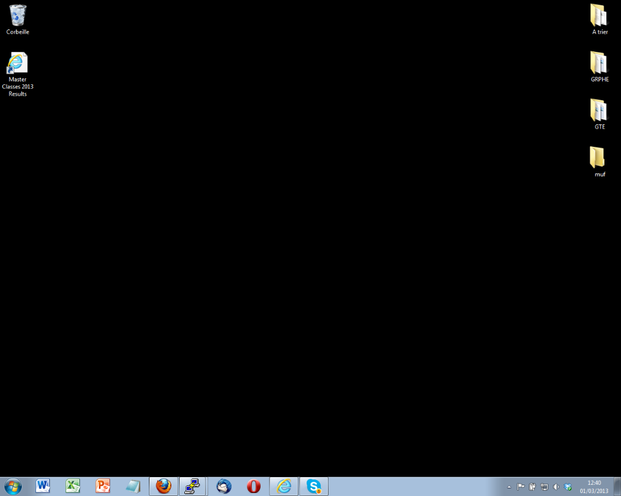


Envoyez vos résultats sur le serveur du CERN
1. Faites un double-clic sur le lien : ATLAS Results 2026
2. Entrez le mot de passe inscrit sur le tableau blanc
Mardi
Le mot de passe est
…

Slide 5
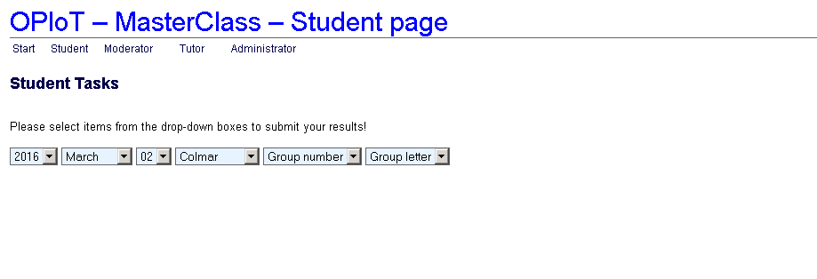
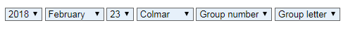
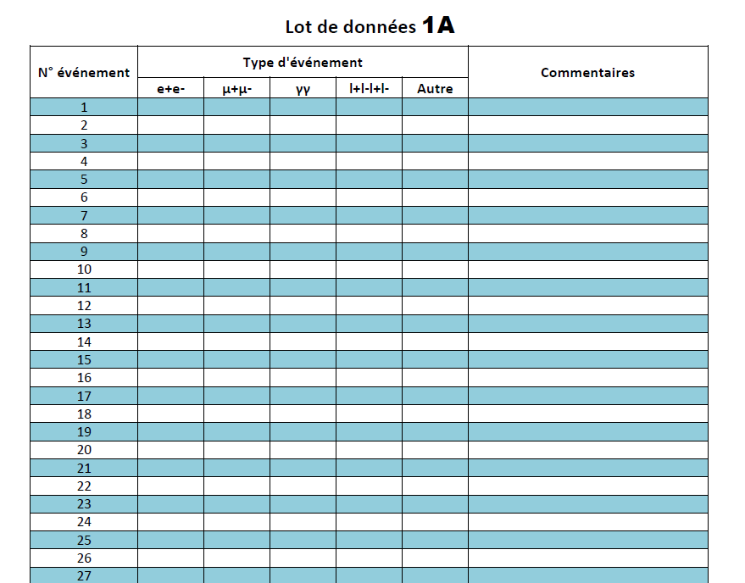
Envoyez vos résultats sur le serveur du CERN
2026
March
10
Entrez la date et le numéro de votre lot de données

Slide 6
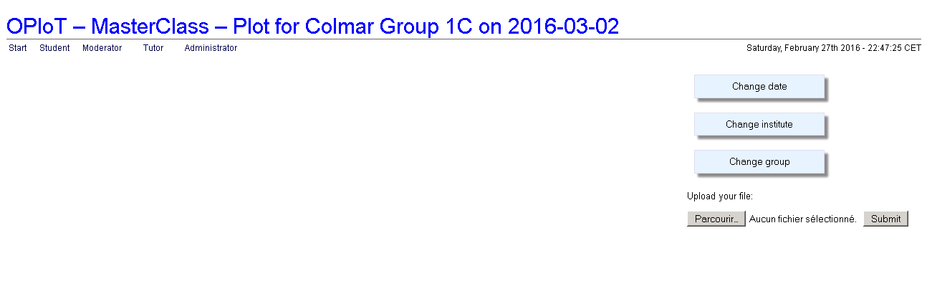
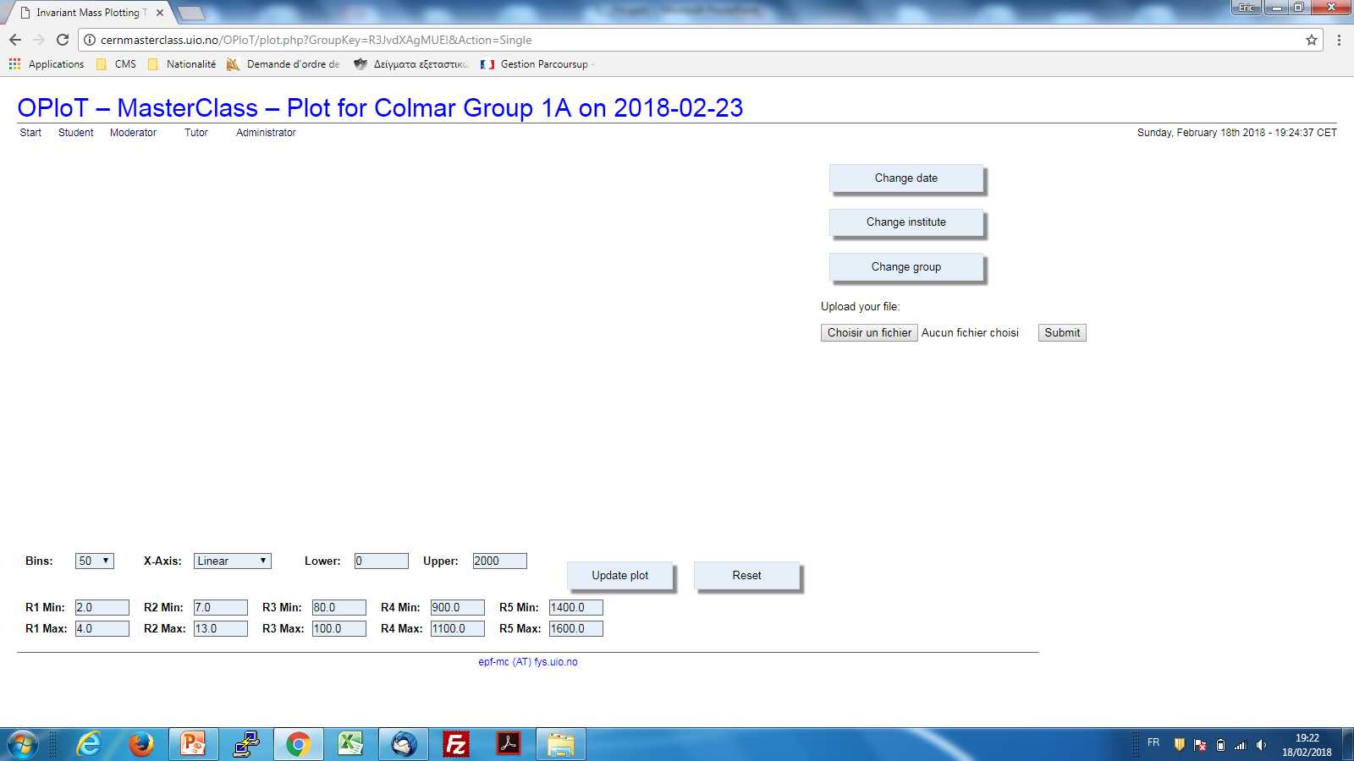
Envoyez vos résultats sur le serveur du CERN
2024-02-20
1. Sélectionnez le fichier Invariant_Masses.txt

Slide 7
Envoyez vos résultats sur le serveur du CERN
2024-02-20
1. Sélectionnez le fichier Invariant_Masses.txt
2. Appuyez sur le bouton submit pour confirmer l’envoi
& visualisez vos résultats

Slide 8
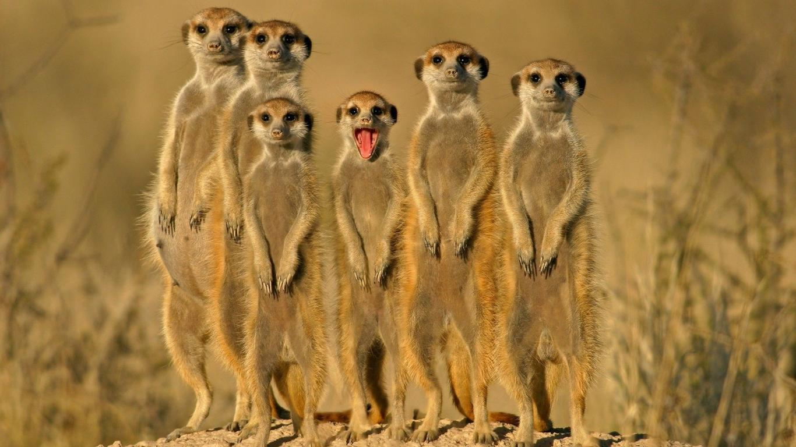
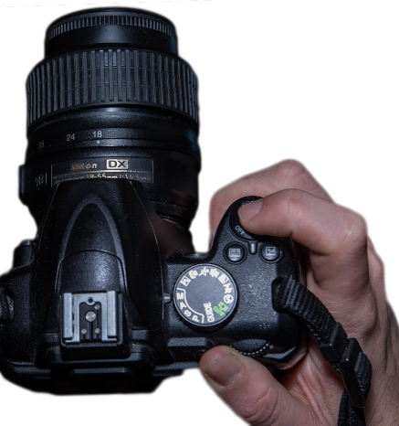
Etes-vous prêts pour
la photo de groupe ?

